Slide 1
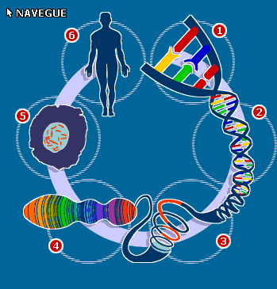
Genoma Humano

Slide 2
Genoma Humano
Introducción Todas las instrucciones necesarias para crear un ser humano pueden ser escritas con la combinación de cuatro letras que representan componentes químicos llamados bases. La palabra que define al homo sapiens está compuesta por más de 3.000 millones de estas letras.

Slide 3
Genoma Humano
Las cuatro letras.
Todo el código genético se transcribe con tan sólo cuatro letras químicas o bases: la adenina (A) que hace par con la timina (T) y la citosina (C) que hace par con la guanina (G). El genoma humano está compuesto por entre 2,8 y 3,5 millones de pares de bases.

Slide 4
Genoma Humano
2. La dóble hélice de ADN. Los pares de bases A-T y C-G constituyen los escalones de la espiral de ADN o ácido desoxirribonucleico, elemento básico de todo ser vivo conocido. Al recorrer "de arriba abajo" la doble hélice, se puede "leer" el código de la vida. De ser posible "estirar" el ADN de una célula humana, mediría dos metros.

Slide 5
Genoma Humano
3. Genes
Sólo el 3% del total del genoma humano está compuesto por genes - el resto son "deshechos". Los genes son secuencias especiales de cientos o miles de pares de bases que constituyen la matriz para la fabricación de todas las proteínas que el cuerpo necesita producir y determinan las características hereditarias de la célula u organismo.

Slide 6
Genoma Humano
4. Cromosomas.
El número total de genes que existe en cada célula humana no se conoce con precisión, aunque se estima que oscile entre 30.000 y 120.000. Todos ellos, conjuntamente con el restante material genético de deshecho, se distribuyen en "cápsulas" llamadas cromosomas. Cada ser humano cuenta con 23 pares de cromosomas, proviniendo un juego del padre y otro de la madre.

Slide 7
Genoma Humano
5. Núcleo y célula
El total de 46 cromosomas humanos se encuentran en el núcleo de cada célula del cuerpo humano (excepto las células reproductoras, que sólo tienen la mitad). De esta forma, la mayoría de las células contienen toda la "fórmula" para crear un ser humano.

Slide 8
Genoma Humano
6. Cuerpo
Cada una de las células de nuestro cuerpo se "especializa" en realizar determinada tarea de acuerdo con las instrucciones genéticas incluidas en el genoma. El resultado: la formación de sangre, músculos, huesos, órganos. El cuerpo humano está integrado por un total de 100 billones (millones de millones) de células.

Slide 9
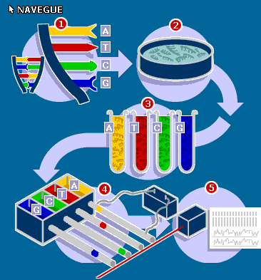
¿Cómo se decodifica el adn?
Introducción Todas las instrucciones necesarias para crear un ser humano están presentes en el núcleo de cada célula, escondidas en diferentes secciones de una biblioteca genética: el ADN.

Slide 10
¿Cómo se decodifica el adn?
1. Seccionamiento
Cada molécula de ADN está constituida por dos cadenas integradas por un gran número de compuestos químicos llamados nucleótidos. La unión de estas piezas genéticas constituyen la típica doble hélice. Para estudiar el ADN, los científicos utilizan enzimas que cortan la cadena en varias secciones. Existen métodos que permiten aislar cada uno de los cromosomas (cápsulas de material genético).

Slide 11
¿Cómo se decodifica el adn?
2. Clonación
Se producen millones de copias de cada una de las secciones del ADN a estudiar por medio de bacterias.

Slide 12
¿Cómo se decodifica el adn?
3. Clasificación
Las copias de los fragmentos de ADN son distribuidas en cuatro soluciones especiales. Cada una de éstas contiene sustancias químicas que permiten reconocer en qué "letra química" o base nitrogenada termina cada sección: adenina (A), timina (T), citosina (C) o guanina (G). Al identificar la última letra, se agrega una "etiqueta fluorescente".

Slide 13
¿Cómo se decodifica el adn?
4. Selección
Los fragmentos de ADN clasificados se introducen en finos tubos de ensayo llenos de gel. Una carga eléctrica sumerge lentamente a los fragmentos de información genética en los tubos. Las secciones pequeñas viajan más rápido que las grandes. Esto permite a su vez clasificarlas de acuerdo con su longitud.

Slide 14
¿Cómo se decodifica el adn?
5. Lectura
Eventualmente, todos los fragmentos estarán ordenados de acuerdo a su tamaño, y cada uno tendrá un par de bases o "escalón" más o menos que sus respectivos vecinos. En esta disposición, la etiqueta fluorescente que identifica el final de cada sección puede ser leída por un rayo láser que dará como resultado la secuencia genética del fragmento original de ADN. De esta forma, la suma de todas las innumerables piezas da como resultado el genoma humano.

